Slide 1
스팸 필터링

Slide 2
1. 문제 정의
SMS 데이터 셋을 데이터 마이닝 해서 해당 SMS가 SPAM SMS인지, SPAM SMS가 아닌지 판단하는 알고리즘 구현

Slide 3
2. 데이터 출처
SMS(문자) Spam Data (총 5574개)
-> Not SPAM Data : 4827개 (약 86.59%)
-> Spam Data : 747개 (약 13.40%)
출처 : https://archive.ics.uci.edu/ml/datasets/sms+spam+collection

Slide 4
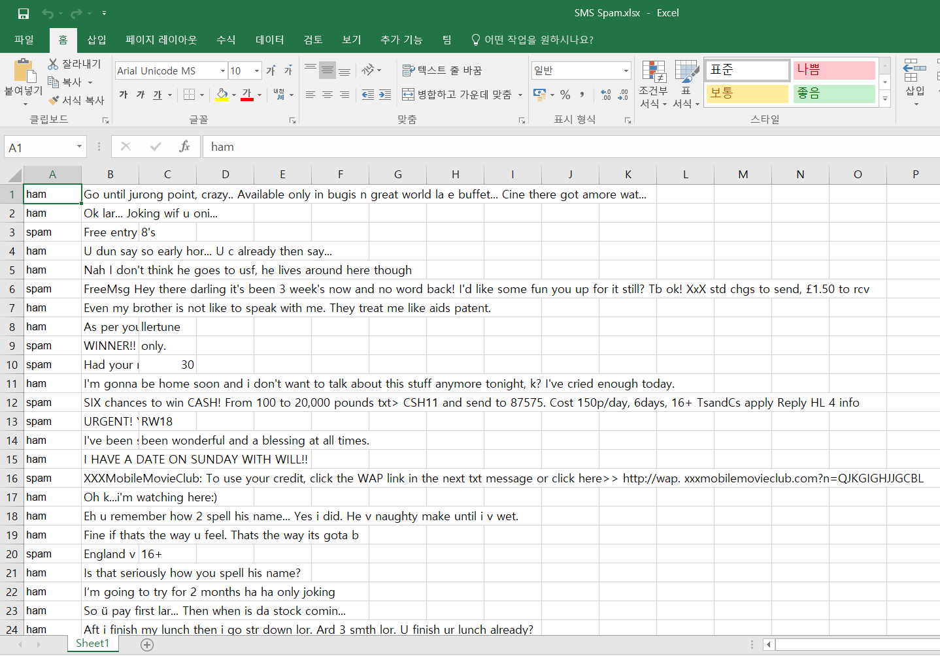
2. 데이터 출처

Slide 5
3. 활용하는 통계 도구
조건부 확률 및 베이즈 정리
-> 특정 단어가 나올 경우 스팸일 확률
결합 분포 및 상관도 분석
->특정 단어와 스팸의 연관성 비교

Slide 6
4. 연구 예상 결과
특정 단어가 나왔을 경우 Spam일 확률
특정 단어가 나왔는데, 또 다른 특정 단어가 나왔을 경우 Spam이 아닐 확률

